Slide 1
РАЗРАБОТКА И ВНЕДРЕНИЕ ПРОГРАММ
ПО УКРЕПЛЕНИЮ ПСИХИЧЕСКОГО ЗДОРОВЬЯ,
ВКЛЮЧАЯ ПРОФИЛАКТИКУ
ЖЕСТОКОГО ОБРАЩЕНИЯ И СУИЦИДОВ,
В ТОМ ЧИСЛЕ СРЕДИ НЕСОВЕРШЕННОЛЕТНИХ
ГБУЗ ОТ ВО «Областной центр общественного здоровья и медицинской профилактики»

Slide 2
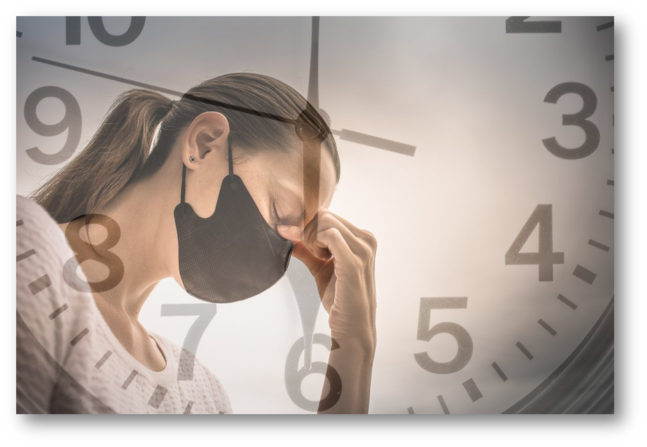

Slide 3
Программы по укреплению психологического здоровья, включая профилактику жестокого обращения и суицидов, в том числе среди несовершеннолетних должны включать 4 раздела:
Работа со специалистами (классные руководители, администрация школы,тьюторы и т.д.);
Работа с родителями;
Работа с несовершеннолетними;
Участие в семинарах, форумах, конференциях и других мероприятиях по обмену опытом и повышению квалификации для педагогов-психологов, социальных педагогов.

Slide 4
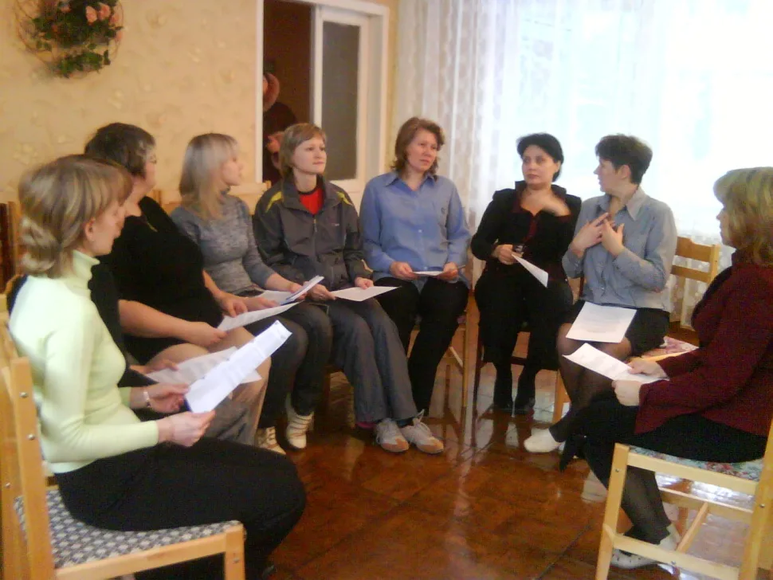
Работа со специалистами
Профилактика профессионального выгорания педагогических работников.
Стабилизация и поддержка морально-психологического климата в образовательных организациях.

Slide 5
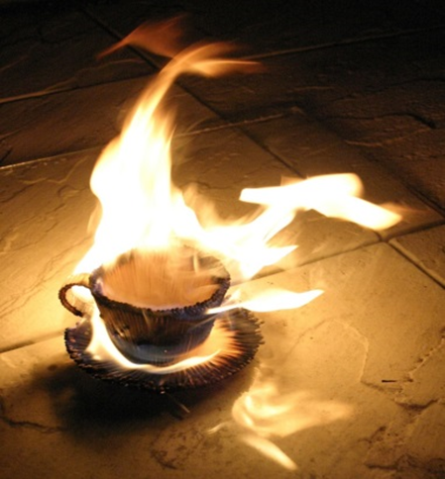
«Синдром эмоционального выгорания» - это физическое, эмоциональное или мотивационное истощение, характеризующееся нарушением продуктивности в работе и усталостью, бессонницей, повышенной подверженностью соматическим заболеваниям, употреблению алкоголя или других психоактивных веществ и суицидальному поведению.
определение ВОЗ

Slide 6
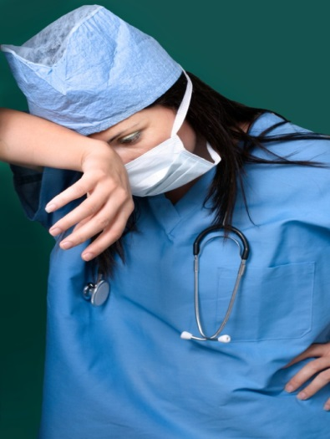
По статистике, "синдром выгорания" хотя бы раз в жизни бывает у 25% людей
Он угрожает тем, кто непосредственно сталкивается с чужой болью, страданиями, чья работа предполагает большую ответственность за других людей.
Среди профессий, в которых СЭВ встречается наиболее часто (от 30 до 90% работающих), следует отметить врачей, учителей, психологов, социальных работников, спасателей, работников правоохранительных органов.

Slide 7
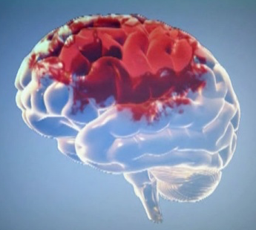
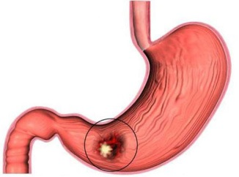
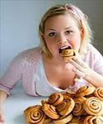
Опасность СЭВ
Невозможность выполнение своих социальных функций
Риск развития гипертонической болезни, инсульта, инфаркта, язвы желудка и 12-перстной кишки, воспалительных заболеваний кожи, депрессии, булимии, злоупотребление курением, алкоголем, азартными играми, наркотиками, суициду.

Slide 8
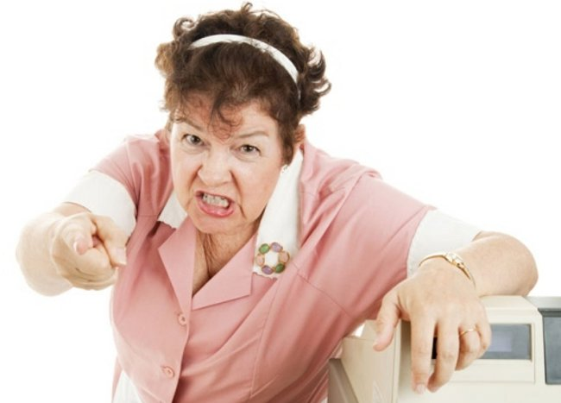
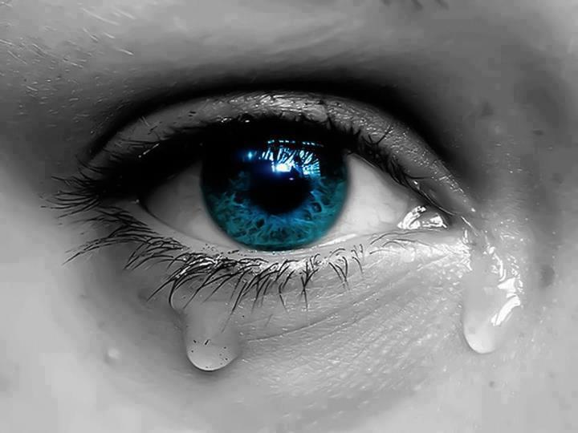
Симптомы СЭВ
Физические ( усталость, чувство истощения, изменение веса, потливость, дрожь, частые головные боли, расстройства ЖКТ, одышка, бессонница)
Поведенческие и психологические ( появление чувства неосознанного беспокойства, скуки, обиды, разочарования, вины, невостребованности, снижение уровня энтузиазма; раздражительность, появление трудностей в принятии решений, общая негативная установка на жизненные перспективы)
Социальные (падение интереса к досугу, увлечениям, непонимание других и другими ощущение недостаточности поддержки со стороны семьи, друзей, коллег)

Slide 9
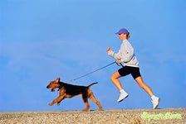
Профилактика не состоявшаяся сегодня - проблема завтра
1. Регулярный отдых Баланс «работа - досуг». «Выгорание» усиливается всякий раз, когда границы между работой и домом начинают стираться и работа занимает большую часть жизни. Необходимо иметь свободные вечера и выходные (не брать работу на дом).
2. Регулярные физические упражнения Как минимум три раза в неделю по 30минут. Это необходимо для выхода энергии, накапливающейся в результате стресса. Физические упражнения должны доставлять удовольствие: это прогулки, бег, танцы, работа на дачном участке и т . д.
3. Адекватный сон - важнейший фактор, редуцирующий стресс Для здорового сна требуется 6-10 часов, а идеальными считают 8 часов сна. У каждого человека индивидуальная потребность во сне, и необходимо определить оптимальный для себя промежуток времени, за который вы высыпаетесь.

Slide 10
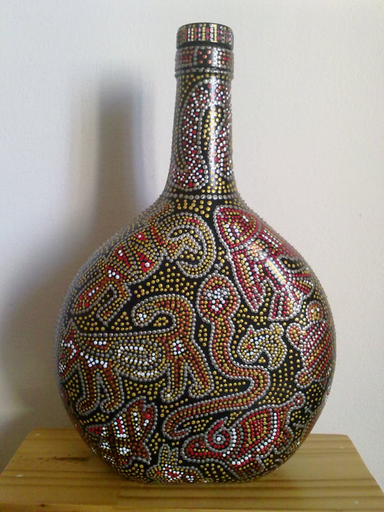
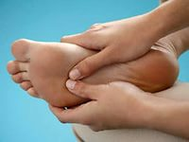
Работа - только часть жизни
4. Умение переключаться Интересы вне работы позволяют снимать напряжение. Желательно, чтобы хобби давало возможность расслабиться, отдохнуть (полезнее, например, живопись, а не автогонки).
5. Создание «здорового рабочего окружения» Небольшие физические упражнения полезны для пользователей компьютеров. Несколько глубоких вдохов с медленным выдохом могут противодействовать немедленной стрессовой реакции или панической атаке. Желательно сократить потребление кофеина, способствующего развитию стрессовой реакции.
6. Массаж ступней Укрепляет иммунитет, поэтому старайтесь как можно больше ходить босиком - по траве, песку, дома - по ковру, купите массажер для ног.

Slide 11
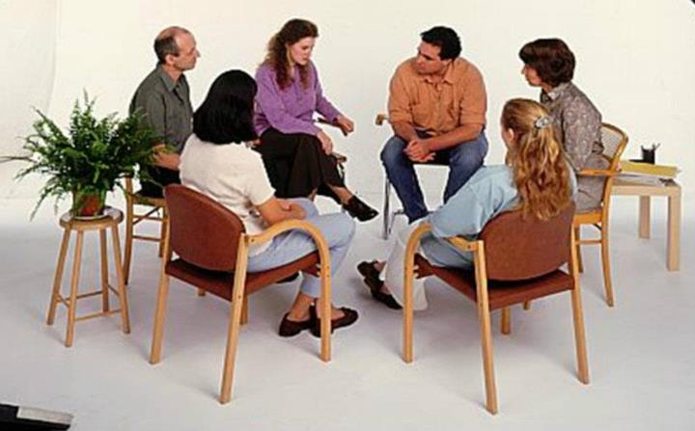
Лечение клинических проявлений
Традиционный подход к лечению предусматривает сочетание
немедикаментозных методов - психотерапевтических методик, овладение аутогенными тренировками, медитативными практиками, участие в психологических тренингах.
средства фармакотерапии - успокаивающий сбор, глицин, ново-пассит ( на начальном этапе развития СЭВ); ноотропные средства.

Slide 12
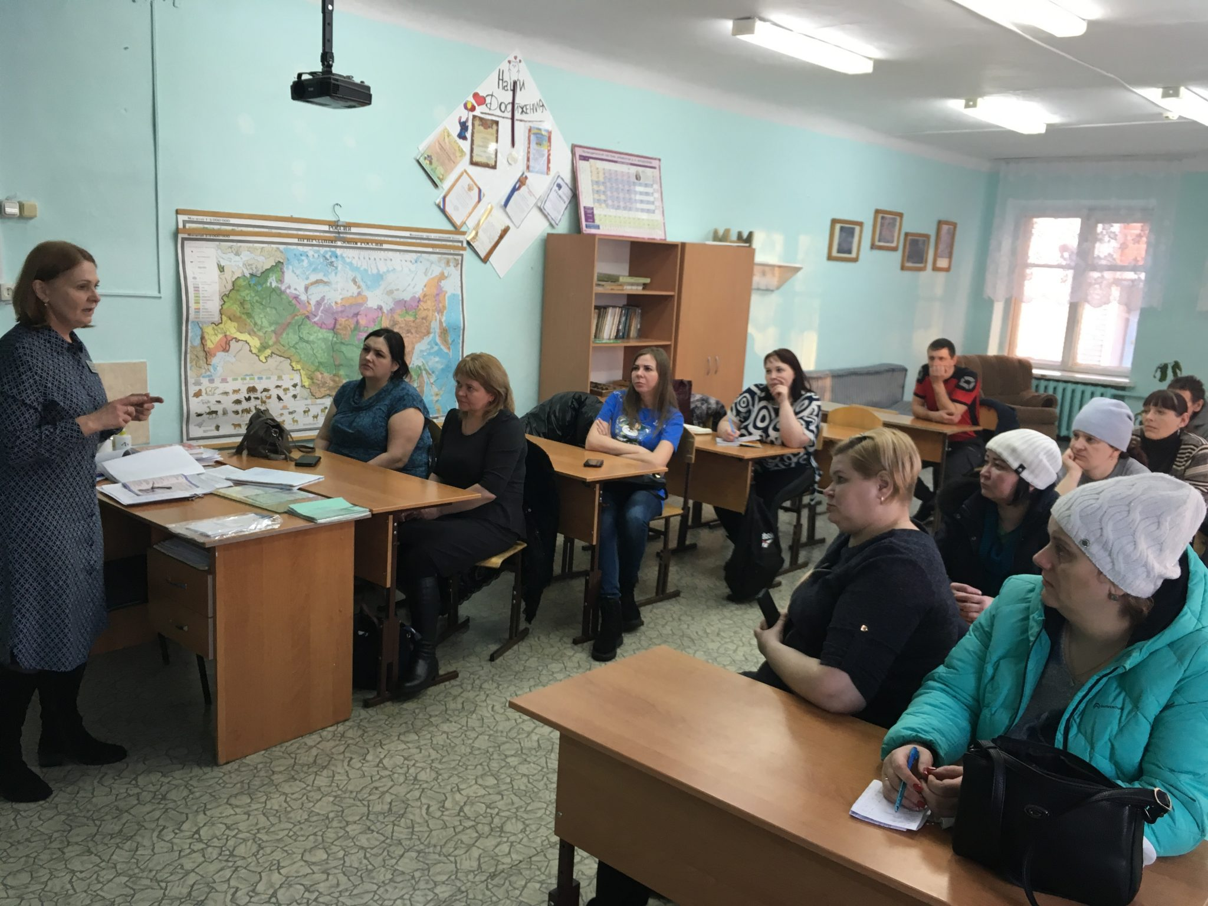
Работа с родителями

Slide 13
Данные ВЦИОМ
Усталость испытывают 88% населения,
из них ежедневно – 31%
Основные причины:
Работа с эмоциональными или /и физическими перегрузками;
Стрессы (часто испытывают 26% опрошенных);
Ситуация на Украине;
Финансовое положение;
Состояние здоровья;
Потеря родных, близких людей.

Slide 14
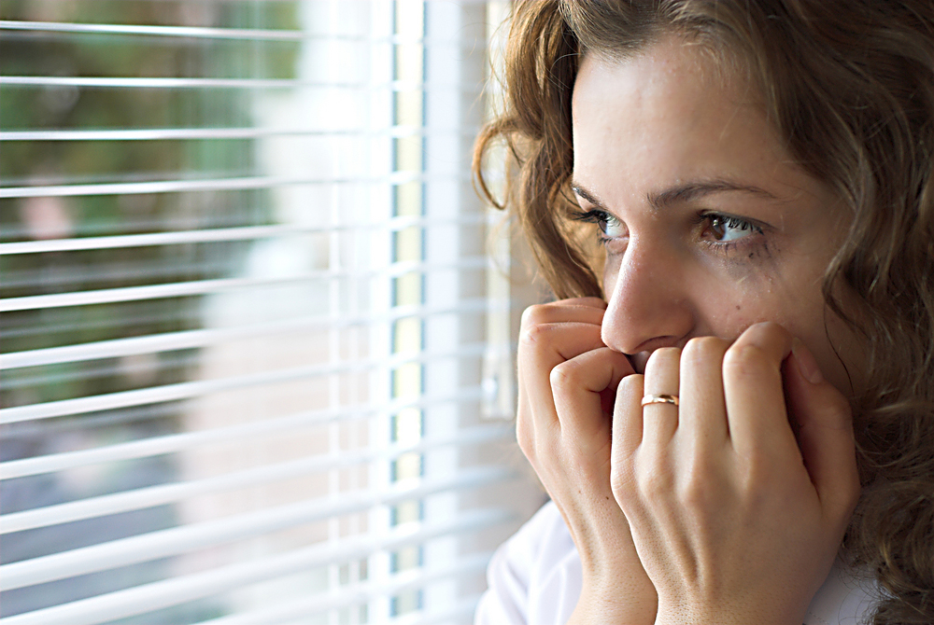
Начиная с 2020 года наблюдается рост потребности в консультации у специалистов по сохранению психического здоровья:
Психолог
Психоаналитик
Психотерапевт
Начало роста связано с эпидемической ситуацией по COVID-19

Slide 15
Зачастую люди боятся обращаться к психиатрам, т.е. на лицо стигматизация.
Тревожность сменяется депрессивностью. Ее испытывает около 25% населения.
С начала 2022 года, особенно с объявлением мобилизации, количество обращений к психиатрам значительно увеличилось.
Например, в Москве и Московской области к психиатрам обратилось 8000 человек.
При этом 90000 человек самостоятельно купили в аптеке антидепрессанты, средний курс которых составляет около 4 месяцев приема.

Slide 16
Обращаются к специалистам только 7% опрошенных, остальные пытаются решать проблемы самостоятельно используя как эффективные, так и бесполезные, даже вредные практики.
Полезные и действенные практики:
Общение с близкими и друзьями;
Занятия спортом;
Физическая активность (высокая физическая активность отмечается у 41% людей возрастной категории от 35 до 45 лет, умеренная – у 45% опрошенных, низкая – у 13% опрошенных возрастной категории старше 60 лет);
Просмотр полезных телевизионных передач;
Просмотр в интернете психологических тренингов;
Забота о других людях и животных (заботятся о детях – 35% опрошенных, о родителях – 22%, о муже/ жене – 16%, о животных – 10%);

Slide 17
Вредные практики:
Зависание в социальных сетях, зависимость от гаджетов;
Курение;
Злоупотребление алкоголем;
Пристрастие к азартным играм;
Неумеренный просмотр телесериалов и бессмысленных телепередач;
Отсутствие заботы о своем здоровье;
Самолечение (покупка антидепрессантов выросла на 42%)
Отсутствие привычки заботиться о близких ( не заботятся ни о ком 26% опрошенных);

Slide 18
Отдых
Помогает восстановиться 56% людей. В основном возрастная категория от 25 до 34 лет и старше 60 лет.
Иногда помогает – 25%.
Не удается восстановить силы, синдром хронической усталости нарастает – 19% опрошенных.
Питание
Нормальное питание поддерживают около 40% опрошенных.
Чаще удается питаться нормально – 28%.
Не удается – 19% опрошенных. В основном возрастная категория от 18 до 24 лет, чаще студенты.

Slide 19
Обращение за медицинской помощью
Обращаются - 31%, из них
14% - за лечением и профилактикой
17% - только за лечением;
32% - обращаются только в самый последний момент, когда ситуация крайне запущенная;
19% - не обращаются.

Slide 20
Пункты временного размещения (ПВР)
На 25.10.2022 в стране открыто 673 ПВР, в которых размещено около 95 тысяч человек, испытавших ужасы военных действий на территории Украины. Большая часть ПВР – 287 – находится на территории Центрального федерального округа.
Размещенные в ПВР люди нуждаются в медицинской и психологической помощи, необходимо участие психиатров как взрослых , так и детских. У всех прибывших наблюдается посттравматическое стрессовое расстройство, которое может спровоцировать обострение имеющихся заболеваний и развитие новых, в том числе психических расстройств.
Из числа прибывших:
2500 человек инвалиды, получившие этот статус на Украине;
875 человек с признаками, указывающими на необходимость обследования и получения инвалидности;
570 человек обследованы в России и получили инвалидность.

Slide 21
Работа с несовершеннолетними
Девиантное поведение –отклоняющееся от общепринятых, наиболее распространённых и устоявшихся общественных норм
Делинквентное – нарушающее правила общественного поведения, пренебрегающее нравственно-этическими нормами
Маргинальное - пограничное к состоянию антиобщественного проявления

Slide 22
Абрахам Маслоу – известный американский психолог
«Безопасность – одна из основных потребностей человека и необходимое условие для реализации потребностей более высокого уровня – в социальных связях, престиже, познании, эстетике, самореализации»
Отсутствие опасности и сопутствующих ей чувств страха и тревоги – суть понятия безопасности.

Slide 23
По мнению разработчика концепции психологической безопасности И.А. Баевой, психологическая безопасность имеет 2 составляющие:
Психологическая безопасность среды
(состояние среды, свободное от проявлений насилия (внешней угрозы) во взаимодействии людей, способствующее удовлетворению основных потребностей и обеспечивающее психологическую защищённость её участников)
Психологическая безопасность личности
(способность самого субъекта сохранять устойчивость в среде с определёнными параметрами, в т.ч. с психотравмирующими воздействиями, сопротивляться деструктивным внутренним и внешним воздействиям и отражается в переживании субъектом своей защищённости или незащищённости в конкретной жизненной ситуации)

Slide 24
Психологическая безопасность среды предполагает отсутствие внешней угрозы, прежде всего, насилия
Насилие (по определению ВОЗ) – намеренное использование – реальное или угрожаемое – физической силы или власти против самого себя, другого лица, группы лиц или какого –то сообщества, причиняющее либо с большой долей вероятности способное причинить увечья, психологические травмы, привести к смерти, вызвать трудности в развитии или лишения.
Один из видов насилия – жестокое обращение.

Slide 25
Основные виды жестокого отношения к детям
Физическое насилие
Сексуальное насилие
Психологическое (эмоциональное) насилие
Пренебрежение
потребностями ребёнка

Slide 26
Физическое насилие – причинение ребёнку телесных повреждений, жестоких физических наказаний, попытки утопления и удушения ребёнка, вовлечение в употребление алкоголя и наркотиков, других психоактивных веществ.
Сексуальное насилие - вовлечение зависимых незрелых детей и подростков в сексуальную активность, которую они не полностью осознают, на которую они не могут дать информированное согласие или которая нарушает социальные (общественные) табу на семейные роли, а так же включает совершаемые без согласия сексуальные контакты или действия сексуального характера, совершаемые без контакта (вуайеризм, сексуальные домогательства), попытки совершения контактов и действий, акты торговли с целью сексуальной эксплуатации, сексуальную эксплуатацию в Интернете.
Психологическое насилие - повторяющиеся унижения, оскорбления, издевательства или угрозы, подвергание ребёнка опасностям; в него включаются психологическое давление, принуждение, эмоциональная и вербальная изоляция и другие виды воздействия на эмоциональное состояние.
Пренебрежение потребностями ребёнка - лишение его основных условий, обеспечивающих его права, законные интересы, здоровье.

Slide 27
Последствия жестокого обращения с детьми
Эмоциональная неустойчивость,
Трудности концентрации внимания,
Потеря интересов,
Пониженная самооценка,
Неуверенность в себе,
Недоверчивость к окружающим, тревоги и депрессии (более характерны для девочек),
Неустойчивое, агрессивное, девиантное поведение (более характерны для мальчиков),
Клинически выраженные тревожно – депрессивные расстройства,
Посттравматические стрессовые расстройства,
Аномальное формирование личности.

Slide 28
Гарантиями психологической безопасности ребёнка служат забота и защита со стороны взрослых
Защита ориентирована на предотвращение и отражение внешних угроз и опасностей по отношению к ребёнку.
Забота выражается во внимании к потребностям ребёнка и действиях, направленных на создание условий для его благополучия.
Защита и забота позволяют достичь психологического благополучия ребёнка, выражающегося в переживании удовлетворённости собой и собственной жизнью, сочетании положительных и отрицательных эмоций, позитивном мышлении.

Slide 29
Школьный буллинг Буллинг – направленные систематические преследования (издевательства) физически и психически более слабых учеников более сильными.

Slide 30
Буллеры
Буллеры (обидчики или насильники) имеют высокий потенциал общей агрессивности, высокую потребность доминирования над другими, недостаток в проявлении эмпатии к жертве (получают удовольствие от состояния ужаса и покорности жертвы), обладают завышенной самооценкой и уверенностью в себе.
Буллерами могут быть как дети, так и взрослые (в школе – учителя)

Slide 31
Жертвы буллинга
Жертва – любой ребёнок, обладающий повышенной чувствительностью, проявляющий слабость при первых попытках издевательств, имеющий какие –то отличия от сверстников (внешний вид, манера разговора, функциональные недостатки вследствие болезни, отличные от других результаты обучения, отличное от других социальное положение, этнокультурные особенности, инвалидность, умственная отсталость, психические отклонения).

Slide 32
Наблюдатели буллинга
Наблюдатели – основная масса школьников.
Часто испытывают страх и ощущают беспомощность перед буллером.
Категории наблюдателей:
- явные сторонники,
- пассивные сторонники,
- безразличные наблюдатели,
- потенциальные защитники,
- реальные защитники.
Первые три категории – это дети, которые боятся оказаться на месте жертвы, дорожат отношениями с буллером, не хотят выделяться из толпы, не склонны сопереживать, имеют повышенный конформизм, безынициативны, воспринимают унижение как развлечение.

Slide 33
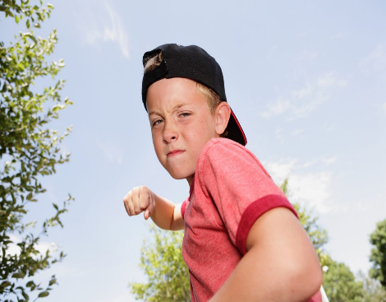
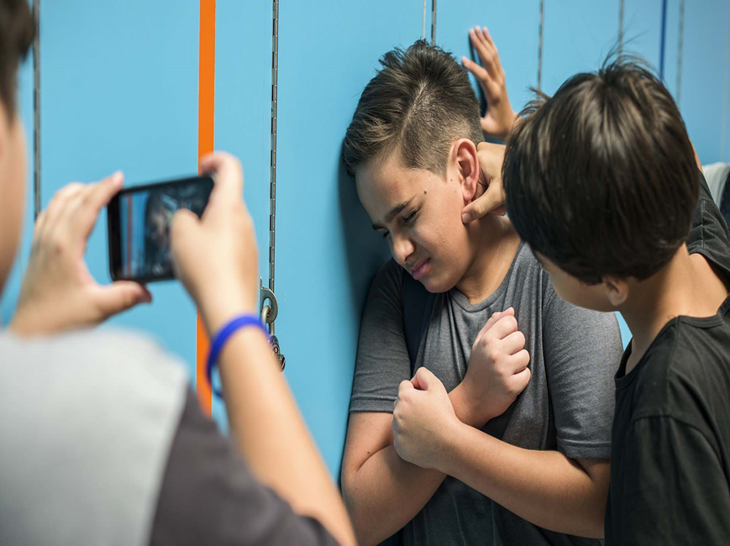
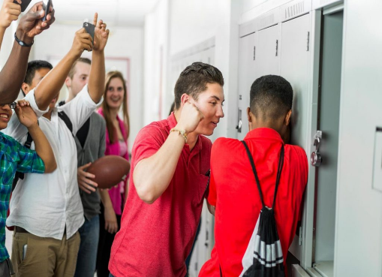
Последствия буллинга
буллер | Проблемы с успеваемостью, как правило, низкий образовательный уровень
жертва | Высокий уровень тревоги. Эмоциональный стресс. Депрессии. Риск самоубийства. Социальная изоляция. Антисоциальное поведение.
наблюдатели | Провоцирует негативные черты. Снятие ответственности. Снижение эмоциональной чувствительности. Страх. Чувство вины.

Slide 34
Наиболее активно занимаются
травлей в 6-9 классах. Мальчики
чаще являются как жертвами, так
и инициаторами школьной травли.
Объяснить это можно преобладани
ем в этом возрасте у детей ориен-
тации на одобрение их поведения
со стороны ровесников и снижения
авторитета взрослых.
У детей в возрасте 10-12 лет доминирует эмоциональное насилие. Физическое насилие наиболее характерно для возрастного периода 14-16 лет (для мальчиков – до 17-18 лет). Дискриминация по половому, этническому и религиозным признакам начинает, как правило, проявляться в возрасте 14-15 лет.
В этом возрасте подростку нелегко рассказать взрослым о возникших у него проблемах, в т.ч. из опасения, что это будет расценено как проявление слабости.

Slide 35
Предотвращение подростковой агрессии
Одной из причин распространения подростковой агрессии эксперты называют «разрушение» системы инспекций по делам несовершеннолетних (ПДН), во многих территориальных отделах полиции исчезли должности инспектора ПДН.
Функции этой службы заключались, в основном, в профилактической и разъяснительной работе с трудными подростками. Служба являлась сдерживающим фактором для подростковой преступности.
Инспекторы могли ставить на учёт подростков, штрафовать их родителей, в случаях нарушения закона – помещать подростков в образовательные учреждения закрытого типа.
Для предотвращения преступлений нужно осуществлять досмотр личных вещей на предмет обнаружения веществ и предметов, запрещённых к проносу на территорию учебного заведения.
Эксперты так же предлагают проводить психологическое тестирование учащихся и преподавателей для выявления группы риска.

Slide 36
Хронология случаев нападений с пострадавшими в российских школах с 2013г. по 2018г.
31.01.2013г. В школе № 129г. Красноярска в ходе ссоры старшеклассник открыл стрельбу из пневматического пистолета, в результате чего один ученик получил лёгкое ранение груди.
23.10.2013г. В московской школе № 702 один из учащихся выстрелил из травматического пистолета по окнам спортзала, в результате рикошета пули один из учеников получил ранение.
29.10.2013г. Во время перемены в гимназии № 4 г. Великий Новгород из учащихся выстрелил из травматического пистолета в сторону классной доски, в результате рикошета пули одноклассник стрелявшего получил ранение.
04.12.2013г. В г. Томск в частной гимназии «Томь» бывший ученик устроил стрельбу из пневматического пистолета, ранения получили завуч и 2 гимназиста.
10.12.2013г. В школе п. Майский (Вологодская область) мужчина открыл стрельбу из травматического пистолета на почве семейного конфликта.

Slide 37
03.02.2014г. В школу № 263 в московском районе Отрадное пришёл ученик десятого класса с ружьём. Охранник успел нажать тревожную кнопку, после чего довёл ученика до кабинета биологии, в котором находились ученики 10-го класса. По пути ученик ранил учителя, который позже скончался. Вооружённый старшеклассник открыл стрельбу по приехавшим по вызову полицейским, тяжело ранил одного из них и убил другого.
20.03.2015г. В школе № 64г. Томска девятиклассник открыл огонь из пневматического пистолета, лёгкие травмы получили учащиеся 8-го класса.
30.11.2015г. В здании лицея № 62 г. Саратова во время показательных занятий боевыми единоборствами отец одной из учениц в ходе ссоры с тренером по карате открыл огонь из пистолета. Тренер был убит, ещё двое родителей были ранены.
06.04.2016г. В гимназии им. И.Ш. Муксинова г. Янаула (Башкирия) преподаватель ОБЖ по время занятий по стрельбе из пневматической винтовки случайно ранил в плечо 15-ти летнюю ученицу.

Slide 38
23.09.2016г. В г. Суксун (Пермский край) 23-летний учитель физкультуры школы № 1 открыл стрельбу из пневматического пистолета по ученикам, ранив одного из них в грудь.
11.02.2017г. На уроке в школе № 1 г. Нижнекамска 14-летний ученик выстрелили из пневматического пистолета в глаз соседа по парте ребёнок скончался от ранения.
12.05.2017г. В г. Усинск (Республика Коми) во дворе школы № 2 один из учеников 2001 года рождения открыл огонь из пневматического пистолета по другим детям, в результате пострадал один ребёнок.
05.09.2017г. В г. Ивантеевка (Московская область) в школе № 1 15-летний старшеклассник открыл стрельбу в классе и напал на учительницу с кухонным топориком, в результате учительница получила ранения головы. В ходе возникшей паники трое учащихся выпрыгнули из окна (у одного – перелом, у двоих – ушибы).
19.10.2017г. В г. Сыктывкар (Республика Коми) 13-летний подросток пронёс на занятия в школе № 12 пневматический пистолет, во время игры с оружием произошёл непроизвольный выстрел, в результате другой ученик 2004 года рождения был ранен в область века и скулы.

Slide 39
25.10.2017г. В туалете школы № 85 Дзержинского района г. Волгограда было обнаружено тело 14-летнего ученика с ножевым раненем в области сердца. 15-летний одноклассник был задержан на следующий день, он написал явку с повинной.
17.11.2017г. На уроке географии в одной из школ Приокского района г. Нижний Новгород ученик поставил на стул одноклассника перочинный нож, направив остриё вверх. Сев на нож, 14-летний школьник получил ранение бедра с сильны кровотечением, впоследствии он был госпитализирован в состоянии средней тяжести.
28.11.2017г. В средней школе № 1 г. Высоковска (Клинский район Московской области) подросток в ходе ссоры со сверстниками достал принесённый с собой нож и ранил им одноклассника в область шеи.
18.12.2017г. На спортивной площадке одной из школ г. Иркутска между несовершеннолетними произошла ссора, в ходе которой один из них ударил оппонента ножом. От полученного ранения 15-летний подросток скончался.
22.12.2017г. В г. Комсомольск-на-Амуре (Хабаровский край) ученик 9-го класса устроил стрельбу на территории школы. Подросток вышел на крыльцо школы и выстрелил по газонам, несколько пуль рикошетом попали в трёх семиклассников, один из которых получил гематомы.

Slide 40
15.01.2018г. В школе № 127 Мотовилихинского района г. Перми учащийся 10-го класса и его знакомый (бывший ученик этой же школы) вошли в одну из аудиторий, где проходил урок для учащихся 4-го класса и умышленно нанесли ножевые ранения девяти ученикам и учительнице.
18.01.2018г. В гимназии № 1 г. Симферополь (Республика Крым) ученик 7-го класса ранил в ногу из пневматического пистолета пятиклассника. После оказания медицинской помощи пострадавший был отпущен домой.
19.01.2018г. В микрорайоне Сосновый Бор Октябрьского района столицы Бурятии Улан – Удэ девятиклассник напал с топором на учеников седьмого класса школы № 5 и поджёг класс при помощи «Коктейля Молотова». Пострадали шесть детей и учительница. Госпитализирован и сам нападавший, который пытался ранить себя ножом после нападения и выпрыгнул из окна.
17.10.2018г. Студент Керченского политехнического колледжа открыл стрельбу и устроил взрыв в учебном заведении, после чего покончил с собой 52 человека получили ранения разной степени тяжести.

Slide 41
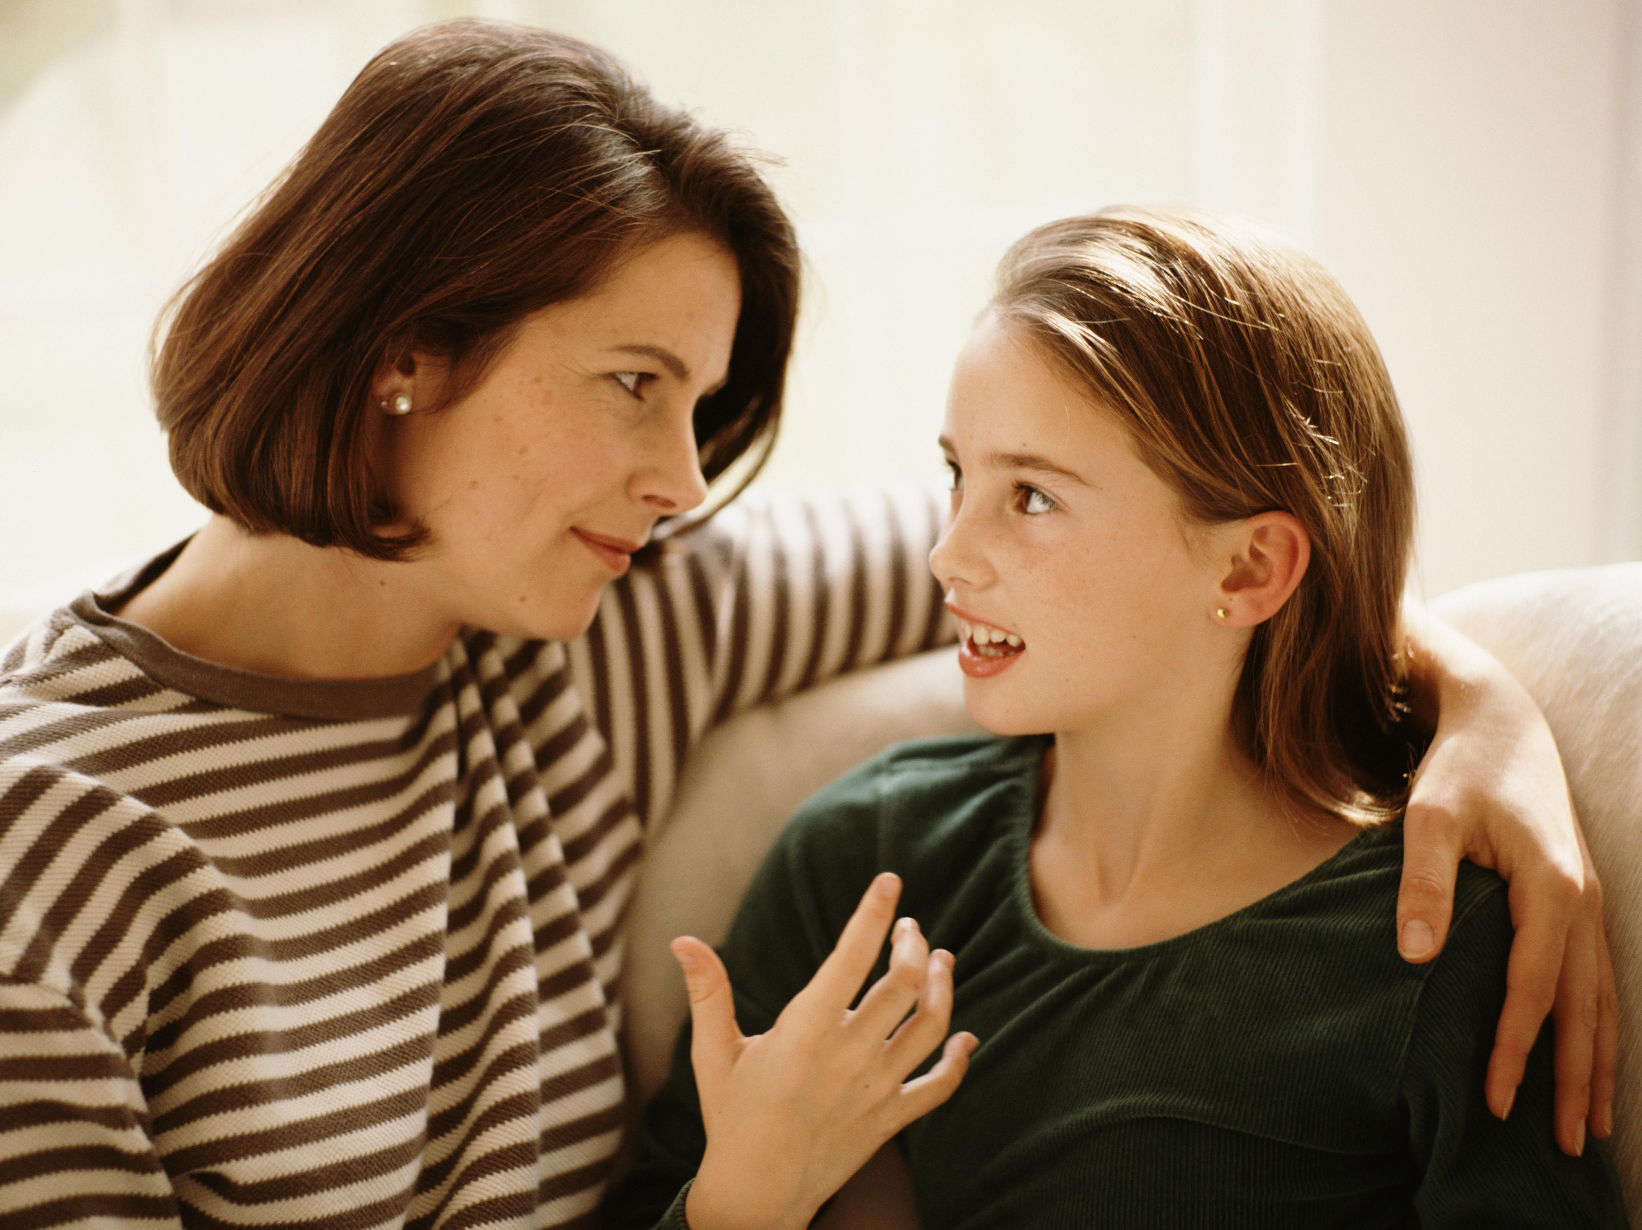
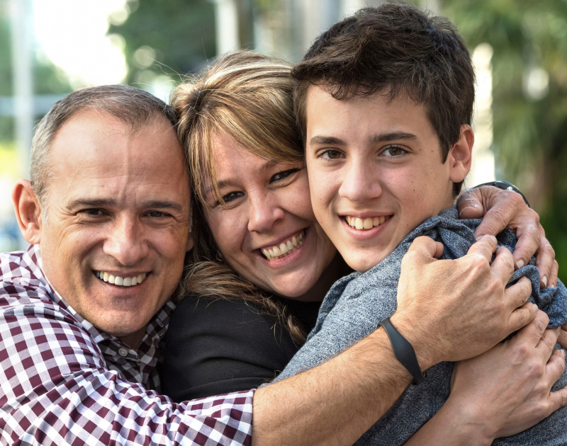
Главные условия предотвращения агрессивности
Создание для ребенка условий жизни, при которых ему будут демонстрироваться образцы миролюбивого отношения между людьми и отсутствовать негативные примеры агрессивного поведения взрослых
Воспитание ребенка в семье на принципах сотрудничества
Умение родителей владеть собой.

Slide 42
СПАСИБО ЗА ВНИМАНИЕ!
БУДЬТЕ ЗДОРОВЫ И ВНИМАТЕЛЬНЫ ДРУГ К ДРУГУ!

